Slide 1
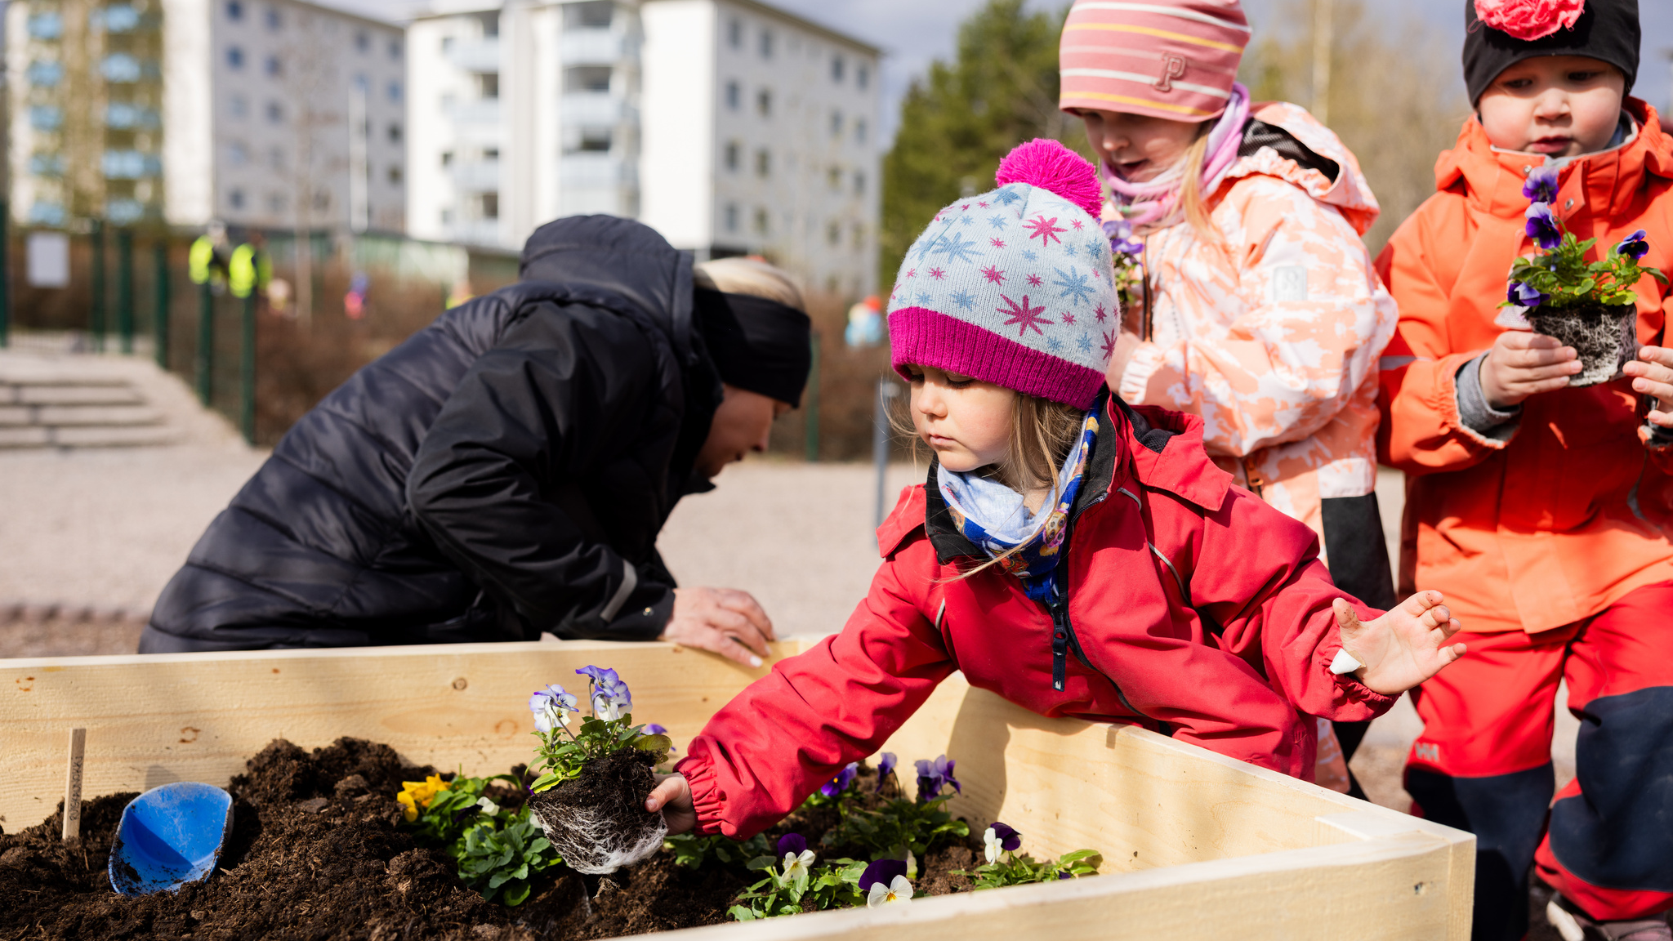
OSBU eli osallistuva budjetointi
Lahdessa 2025
Tia Mäkinen ja Sanna Virta
#osbu #omalahti
Lahti.fi/osbu
Omalahti.fi
Notes:
Hei! Tänään kuulemme OSBUsta eli osallistuvasta budjetoinnista. OSBU on Lahden kaupungin toimintamuoto, jossa kaikki me kaupunkilaiset saamme vaikuttaa siihen, mihin yhteisiä rahoja käytetään ja ideoida, mikä tekisi meidän arjestamme parempaa. Seuraavaksi katsotaan lyhyt (2 minuuttia kestävä) video, jossa kuulemme lisää OSBUsta.

Slide 2
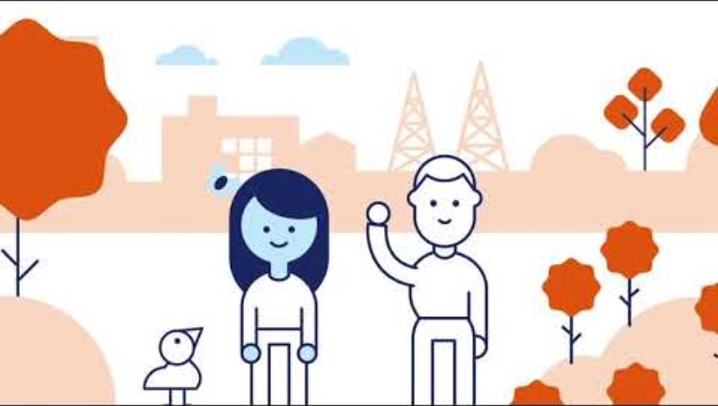
Notes:
Lyhyt video Lahden osbusta.

Slide 3

Mitä käymme läpi?
Ideoi, kehitä, äänestä -vaiheet
Ideoiden arviointi ja ohjeita ideointiin
Miten voin jättää idean?
Notes:
Lahden OSBUssa on kolme (3) vaihetta, jotka käymme läpi
Ideoiden arviointi, eli miten kaupungin työntekijät arvioivat ideoita asukkaiden ideat?
Ideoiden jättäminen

Slide 4
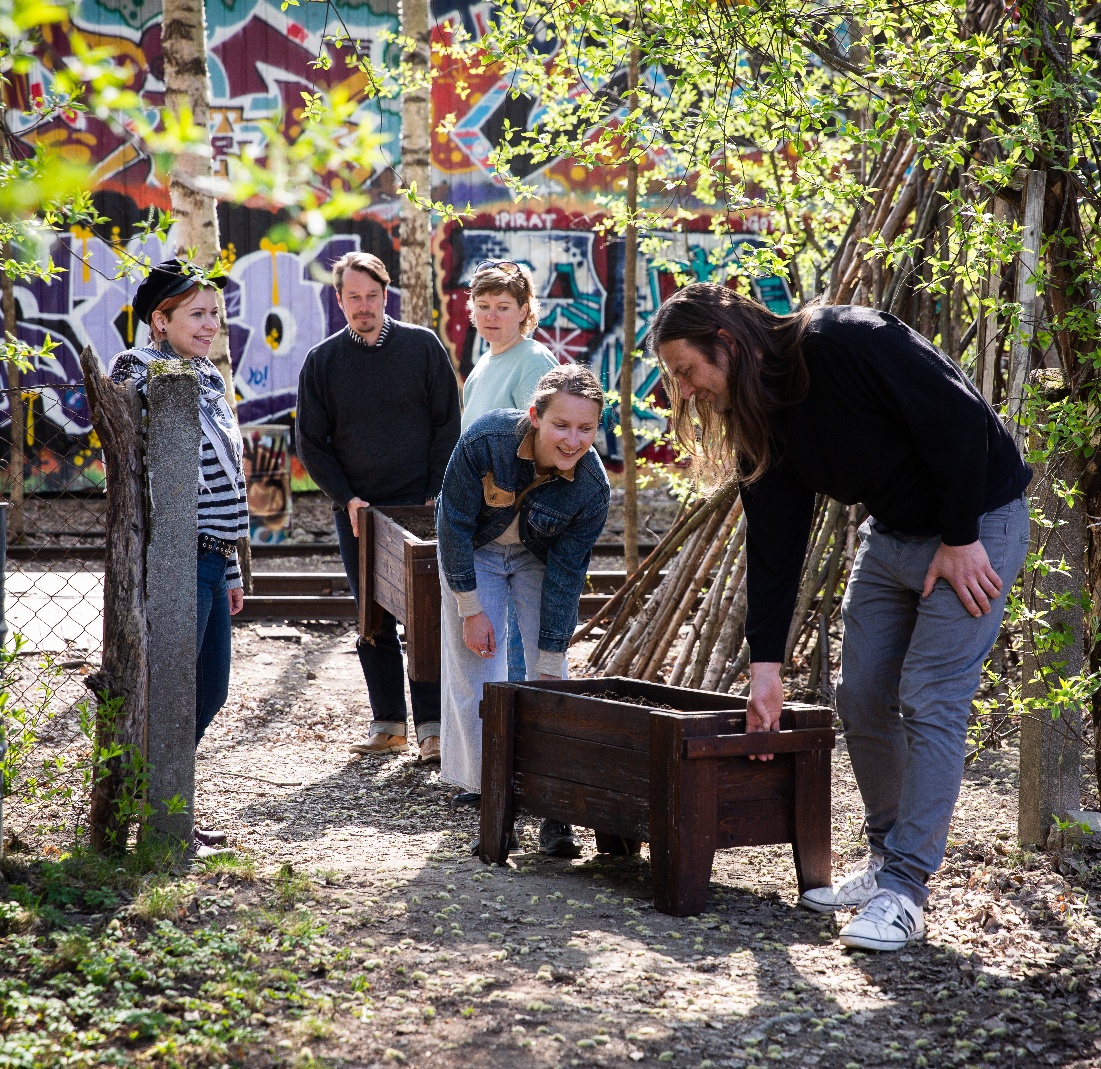
Mikä ihmeen OSBU?
Osallistuva budjetointi tarkoittaa sitä, että kaikki asukkaat pääsevät päättämään ehdottamaan, miten kaupungin rahaa käytetään sekä päättämään myös siitä.
Lahdessa OSBUa on toteutettu jo kolme kertaa, ensimmäisen kerran v. 2020.
OSBU on ainutlaatuinen tapa, jolla myös alle 18-vuotiaat pääsevät vaikuttamaan yhteisen rahan käyttöön eli kaupungin talouteen.
OSBU on lyhennelmä sanoista osallistuva budjetointi.

Slide 5
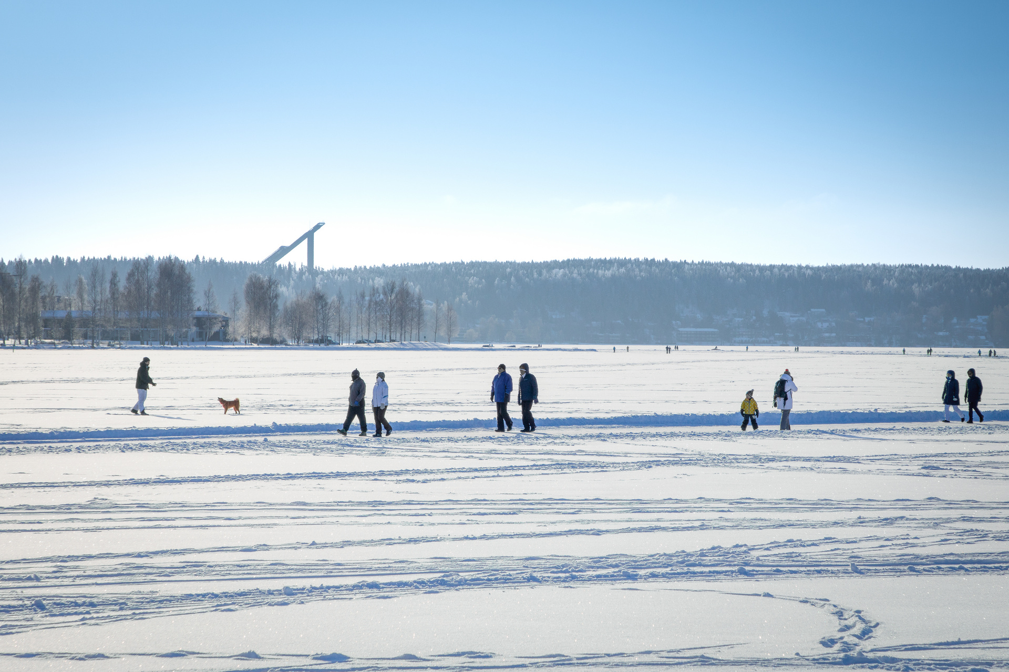
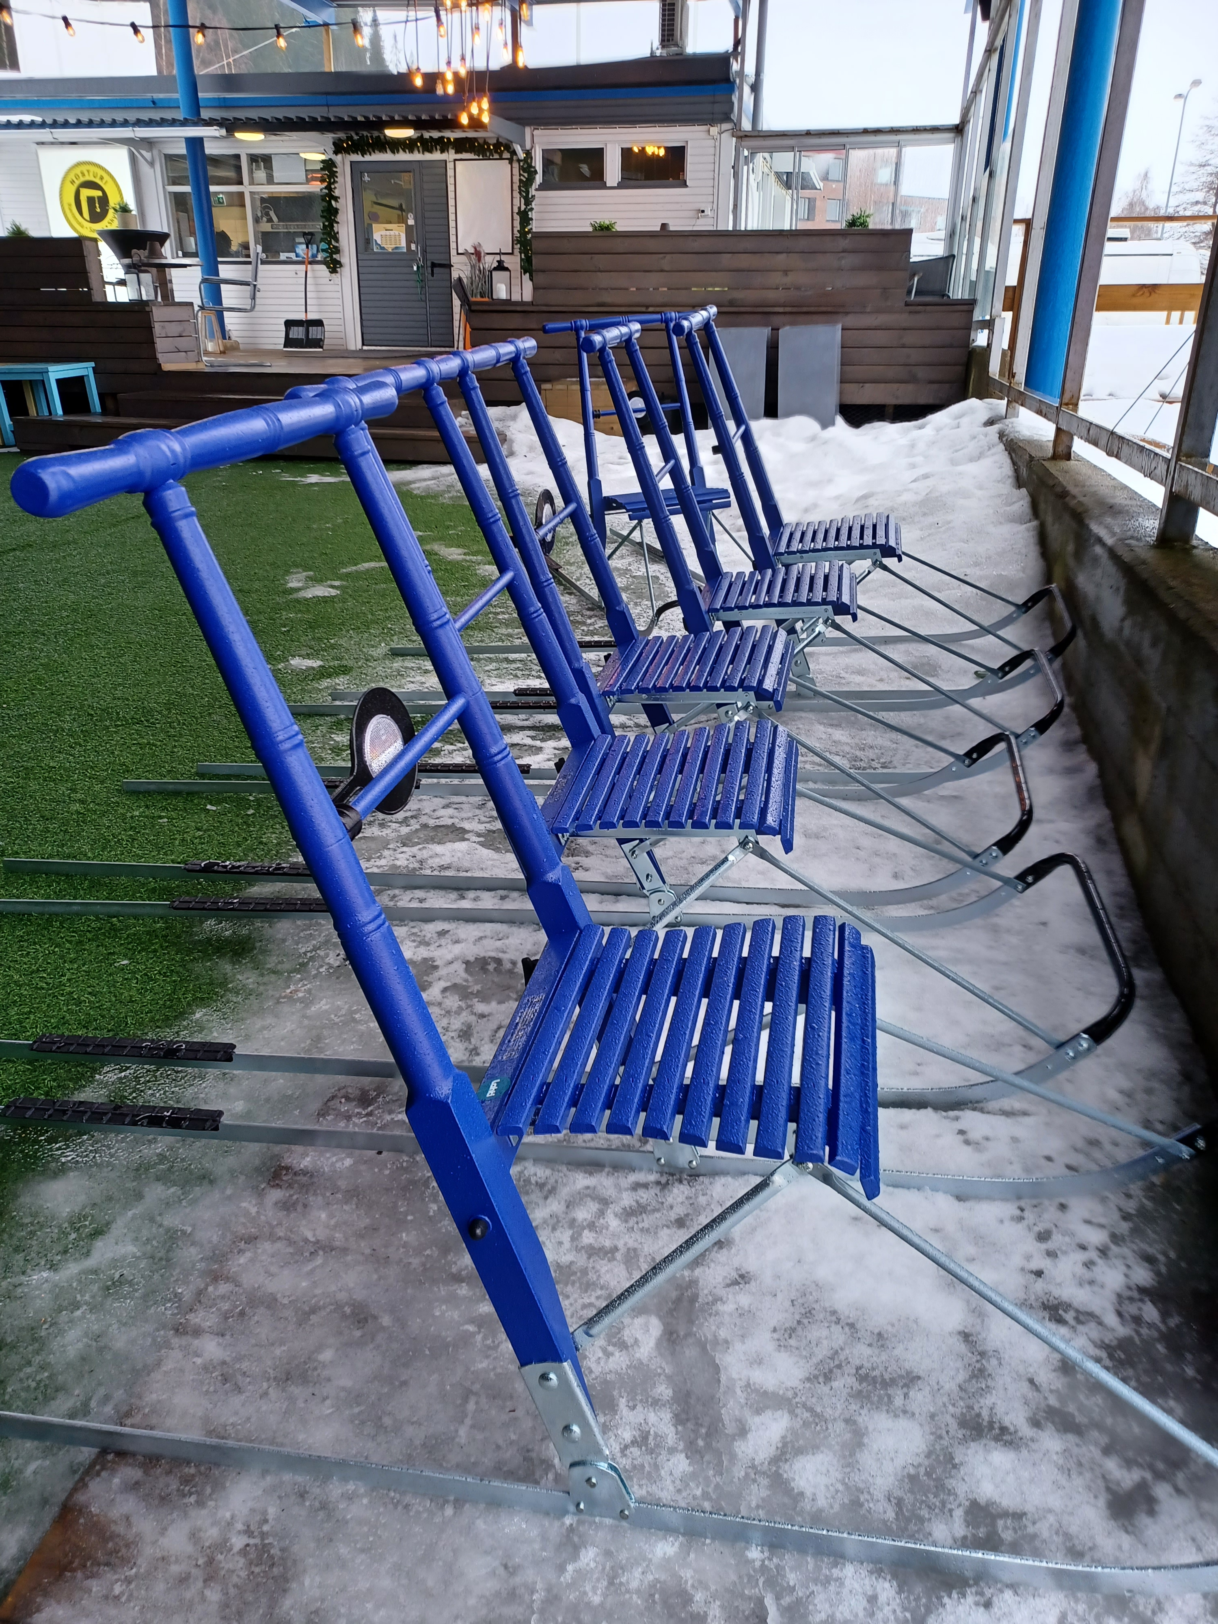
Aiemmin toteutettuja OSBU-ideoita
Lainattavat potkurit ja retkiluistimet
Vesijärven jäärata talvella 2024
Katso kaikki toteutetut OSBU-ideat lahti.fi/osbu
Notes:
Tiesitkö, että Vesijärven jäärata, lainattavat retkiluistimet ja potkurit ovat OSBU-ideoita?

Slide 6
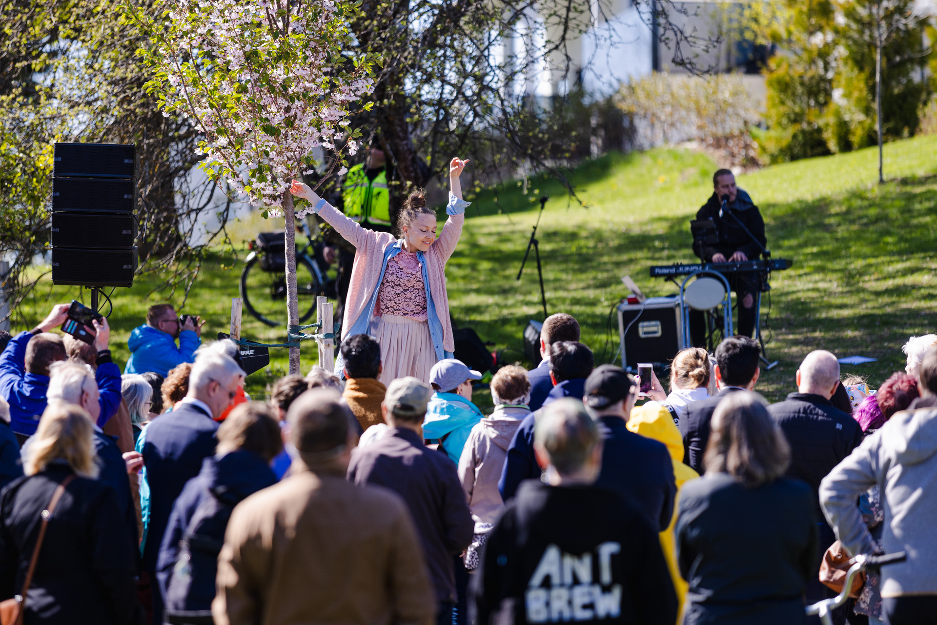
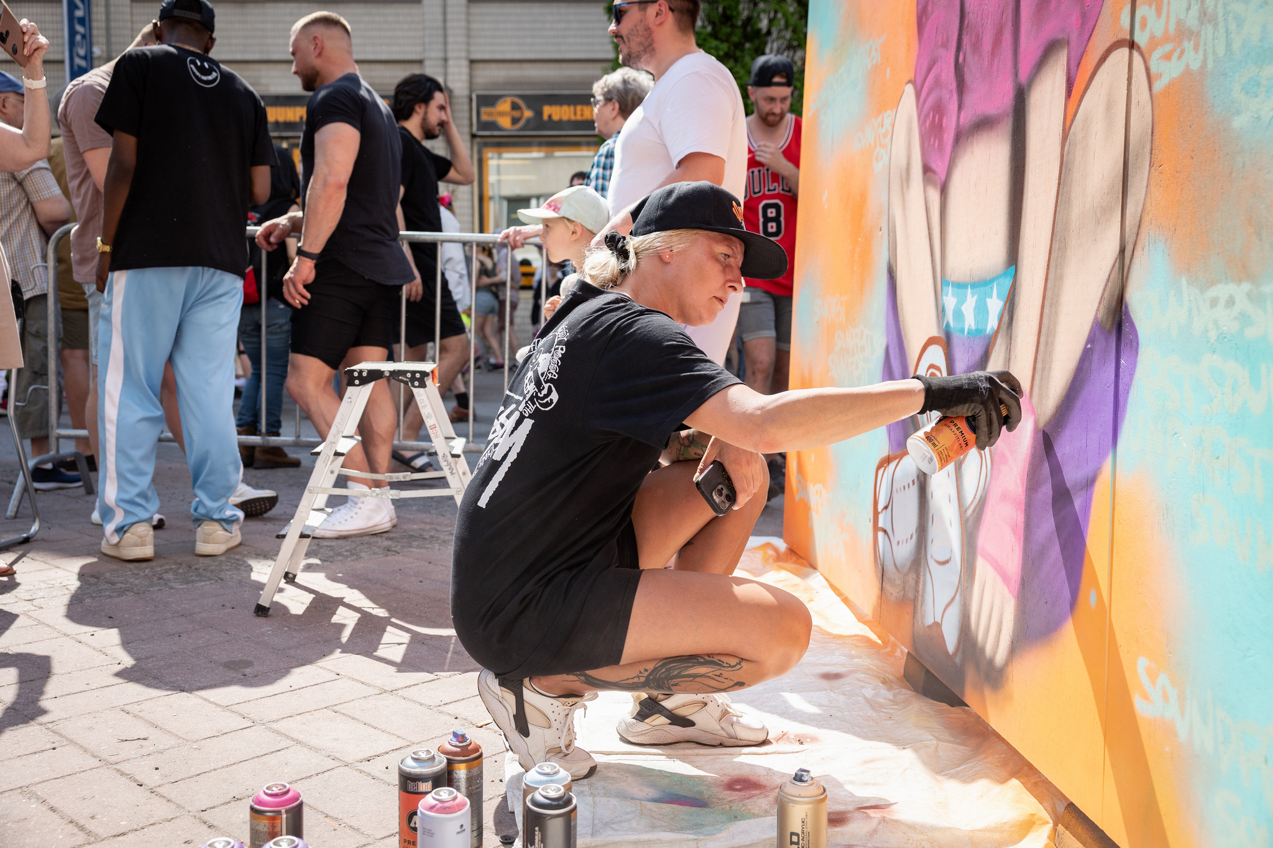
Aiemmin toteutettuja OSBU-ideoita
Lahden Kirsikkapuisto 2021
Lahden Kesäkadun avajaiset 2024
Katso kaikki toteutetut OSBU-ideat lahti.fi/osbu
Notes:
Myös Lahden kirsikkapuisto, Venetsian ja Villähteen frisbeegolf-radat tai Lanunaukion sateenkaaripenkki ovat OSBU-ideoita.

Slide 7



Ideoi.
Kehitä.
Äänestä.
Ideointivaihe 13.1.-9.2.
Kuka tahansa lahtelainen voi ehdottaa ideaa Lahden kaupungille osoitteessa OmaLahti.fi.
Alle 13-vuotiaat lapset ideoivat vain lomakkeilla.
Ehdotuksia voi esittää sekä omalle asuinalueelle että koko kaupunkialueelle.
Ehdotuksen tulee liittyä johonkin teemoista ja idean tulee kuulua kaupungin toimivaltaan sekä tehtäviin.
Yhteiskehittämisvaihe 7.-23.4.
Kaupungin asiantuntijat arvioivat saapuneet ehdotukset. Ne, jotka kaupungin on mahdollista toteuttaa, etenevät yhteiseen kehittämiseen ja/tai äänestykseen.
Ideoita voi kommentoida OmaLahti-sivustolla ja yhdessä niistä voidaan työstää suunnitelmia.
Yhteiskehittäminen toteutetaan avoimesti verkossa.
Äänestysvaihe 12.5. -8.6.
Suunnitelmia voivat äänestää kaikki lahtelaiset kaupungin verkkosivuilla OmaLahti.fi, Palvelutorilla ja kirjastoissa.
Alle 13-vuotiaat lapset äänestävät vain lomakkeilla.
Kaupunki toteuttaa eniten ääniä saaneet ehdotukset vuonna 2026.
Notes:
OSBUssa on kolme (3) eri vaihetta, sekä Toteutusvaihe, joka on vuonna 2026.
Ensimmäinen vaihe on käynnistynyt 13. Tammikuuta. Kuka tahansa lahtelainen voi osallistua ideointivaiheeseen! Alle 13-vuotiaat ideoivat yksin, ryhmässä paperilomakkeilla tai kotiväen kanssa omalahti.fi –verkkosivulla.
Toisessa vaiheessa kehitämme ideoita. Asiantuntijat käyvät läpi teidän lähettämät ideat ja arvioivat teidän puolestanne, onko kaupungin mahdollista ne toteuttaa ja kuinka paljon idean toteuttaminen maksaa. Tässä vaiheessa asukkaiden on mahdollista myös kommentoida ja kehittää ideoita OmaLahti.fi–sivustolla. Lisäksi kaupunki järjestää tarvittaessa verkkotyöpajan, jossa ideoista tehdään suunnitelmia. Jos ideassa vaikka sanotaan, että ”uimarannan parantaminen" niin voimme yhdessä miettiä, miten uimarantaa voisi parantaa ja mitä sinne tarvittaisiin. Yhteiskehittämisvaihe on myös kaikille avoin.
Kolmannessa vaiheessa äänestetään. Kaikkien meidän kaupunkilaisten lähettämistä ideoista on tehty toteutusarvioinnit ja on myös arvioitu paljon idean toteutus maksaisi. Ne jotka voidaan toteuttaa vuonna 2026 ovat äänestettävissä. Jokainen meistä voi käydä äänestämässä mieleisiään ideoita omalahti.fi -verkkosivulla, minne nyt ideointi-vaiheessa ideat jätetään. Poikkeuksena alle 13-vuotiaat äänestävät paperilomakkeilla tietosuojalain takia. Eniten ääniä saaneet ja toteutuskelpoiset ideat julkistetaan syksyllä 2025 ja toteutetaan vuonna 2026.

Slide 8
Ennen kuin jätät idean on tärkeä tietää muutama asia…
Jotta idea voidaan hyväksyä äänestykseen,
sen tulee kuulua kaupungin toimivaltaan ja tehtäviin. Esim. kahvila ei kuulu kaupungin tehtäviin.
Kaupungin tehtäviä ovat mm.
  koulujen ja päiväkotien toiminta,
  puistojen, liikuntapaikkojen ja uimarantojen hoito,
  nuorisotilat, lasten ja nuorten vapaa-ajan toiminta
  tapahtumat ja kulttuuritoiminta
Notes:
Toimivalta tarkoittaa, että idean tulee sijoittua esimerkiksi kaupungin maa-alueelle, kiinteistöön tai ei ole kaupallista toimintaa, kuten myymistä.
Muista kuitenkin, että voit ehdottaa ideoita, vaikka et olisi varma, asiantuntijat arvioivat ideat puolestasi!

Slide 9

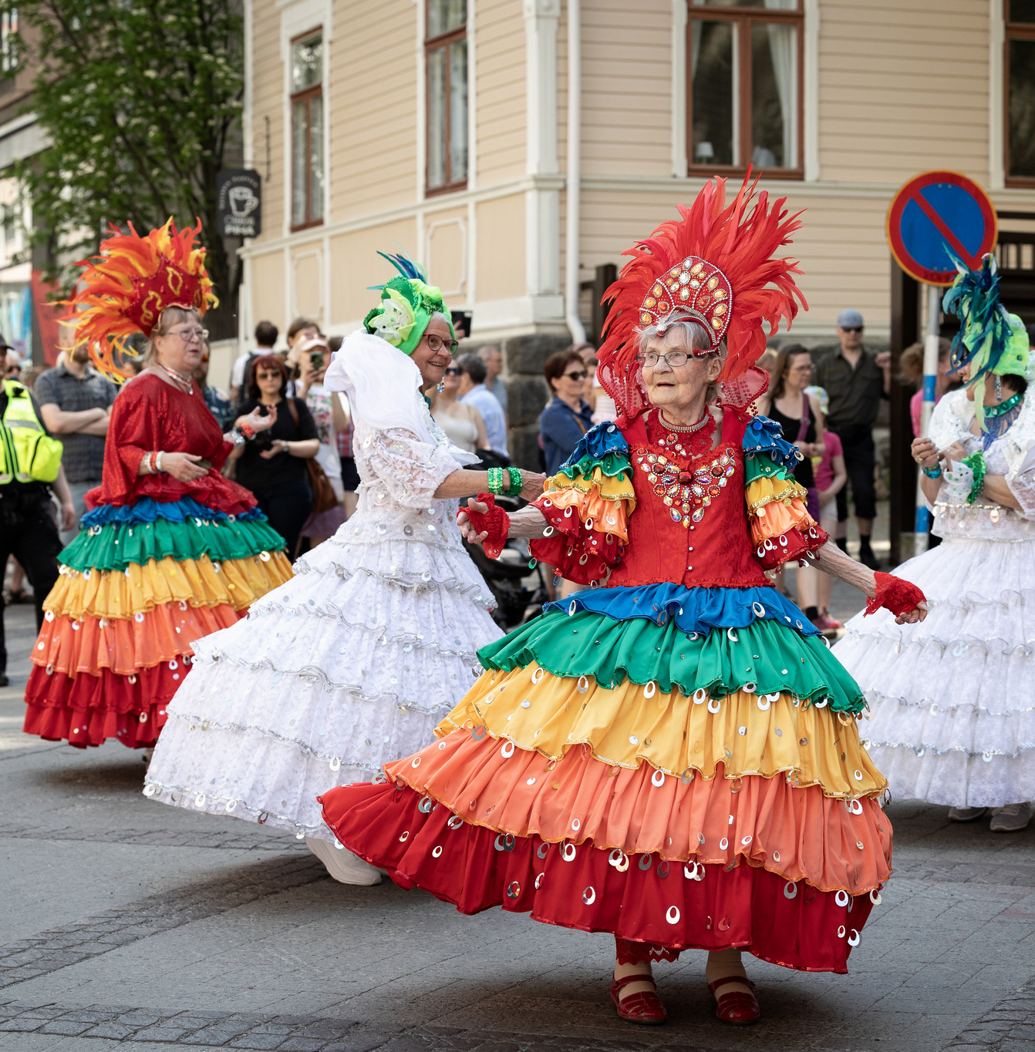
Teemat ja määräraha
Jokaisella alueella on käytettävissä 40 000 €.
Yksi idea voi olla vaikka 500 €, mutta enintään 40 000 €.
Ideoiden tulee liittyä seuraaviin teemoihin:
Lasten ja nuorten hyvinvointi
esim. tapahtumat, tempaukset, koulujen
ja päiväkotien piha-alueet, välineet, tarvikkeet, ehkäisevä työ, opastukset, kulttuuri, taide
Kestävyys
esim. olemassa olevien kohteiden kunnostaminen
ja parantaminen, uusiokäyttö, opastetut retket metsiin
Yhteisöllisyys
esim. tapahtumat, tempaukset, projektit, ihmisten yhdessä tekeminen
Ideoiden toteutukseen on varattu 200 000 €. Tämä summa jakautuu viiteen yhtä suureen osaan: pohjoiselle, eteläiselle/läntiselle, itäiselle ja keskustan alueelle sekä koko kaupunkia koskeviin ideoihin. Yksi idea voi maksaa enintään 40 000 €.
.
Notes:
Idean tulee kuulua johonkin teemoistamme. Teemat ovat lasten ja nuorten hyvinvointi, kestävyys ja yhteisöllisyys. Kestävyys tarkoittaa myös sitä, että jonkun kohteen voi kunnostaa tai ottaa muuhun käyttöön. Jos jotain voi korjata, niin ei välttämättä tarvitse tehdä kokonaan uutta.
Sinun ei tarvitse tietää idean hintaa tai onko idea toteutuskelpoinen, mutta voit pohtia hintalapun suuruutta yksin tai yhdessä kaverisi kanssa. Kaupungin työntekijät kuitenkin tekevät arvioinnin puolestasi!

Slide 10
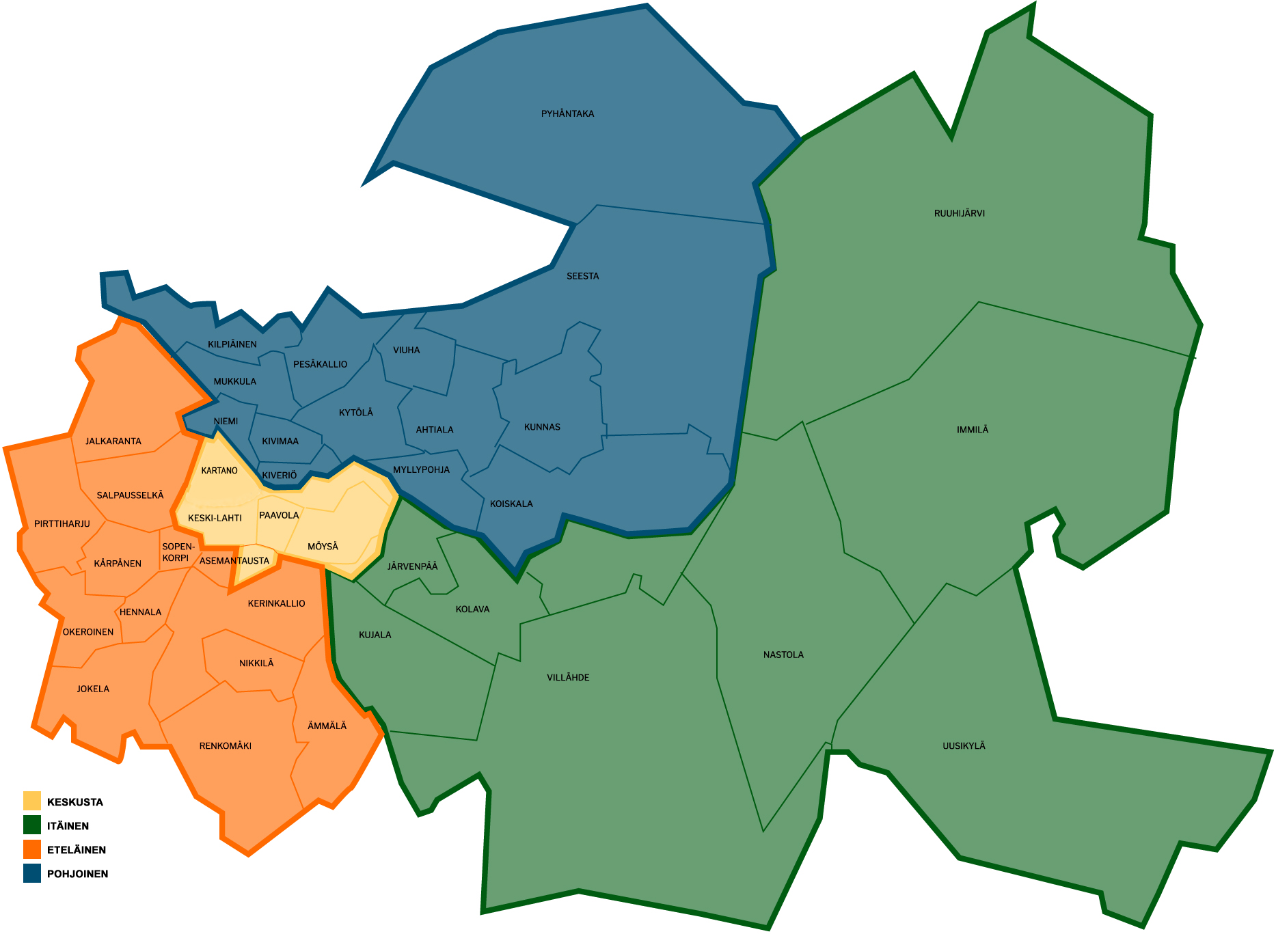

Suuralueet
Tutustu alueisiin tarkemmin
Lahden karttapalvelussa.
Notes:
Idean voi jättää mille tahansa suuralueelle tai se voi olla sellainen, mitä ei voida kartalle sijoittaa.
Äänestyksessä keväällä voit antaa äänesi myös kaikkien alueiden ideoille tai mille tahansa alueelle haluat. Käytössäsi on 40 000 € alue ja yhteensä 200 000 €.

Slide 11
Minkälainen se idea sitten esimerkiksi voi olla?

Slide 12
Kepparirata puistoon
Kustannusarvio 1 000 €
Pystytetään kaikkien vapaassa
käytössä oleva keppihevosrata, jossa on esimerkiksi esteitä.
Vastuuyksikkö: Kaupunkitekniikka
Graffitiseinä- ja taidetta Lahteen
Kustannusarvio: 10 000 €
Graffitiseinä tai -kontti ostopalveluna sekä roskis sopivalle alueelle, jossa taidetta voisi maalata.
Vastuuyksikkö: Nuorisopalvelut
Liikuntasali leikkitilaksi talvisin lapsille
Kustannusarvio: 5 000 €
Maksutonta parkouria perheille 4 koulun liikuntasaleissa. Toteutetaan yhteistyössä ParkourAkatemian kanssa.
Vastuuyksikkö: Liikuntapalvelut
Ilmaistapahtuma eri puolilla Lahtea
Kustannusarvio: 20 000 €
Tapahtuma, jossa mahdollisuus erilaisiin lajikokeiluihin, liikuntatempauksiin, kulttuuri- ja taidekokeiluihin sekä talkoisiin.
Vastuuyksikkö: Tapahtumapalvelut
Notes:
Käydään läpi muutamia ideoita eri hintaluokista. Tässä on esimerkkejä sellaisista ideoista, jotka on ollut aiempina vuosina äänestyksessä mukana.

Slide 13
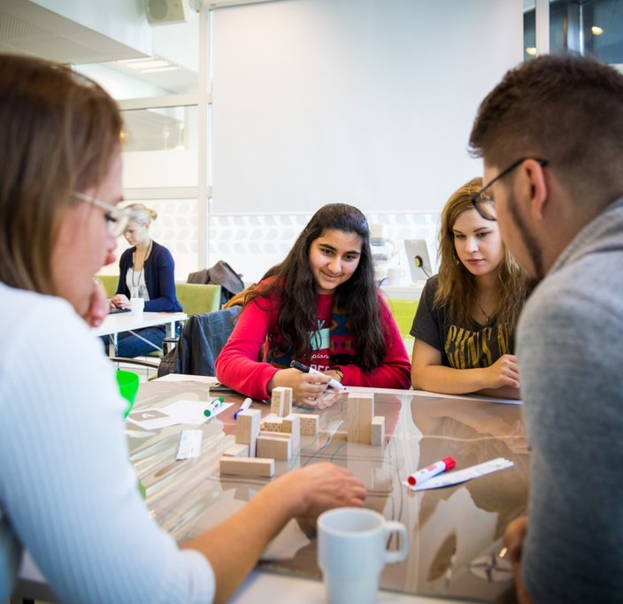
Pariporina
Juttele vieruskaverin kanssa pari minuuttia ja pohdi seuraavia kysymyksiä:
Mitä sinä tykkäät tehdä vapaa-ajalla?
Onko jotain mitä haluaisit tehdä vapaa-ajalla, mutta siihen ei ole jostain syystä ollut mahdollisuutta?
Notes:
Ideointiin on hyvä orientoitua lyhyellä, parin minuutin parikeskustelulla. Pariporinat voidaan purkaa yhdessä eli kukin pari kertoo vuorollaan mistä he keskustelivat. On myös ok, jos ideoita ei tällä kertaa synny. On kuitenkin tärkeää, että asukkaat tietävät miten he voivat vaikuttaa.

Slide 14
Ideointivaihe on käynnissä.
Miten voin jättää idean?
Idean jättäminen yli 12-vuotiaat lahtelaiset
Idean jättäminen alle 13-vuotiaat lahtelaiset
Notes:
Seuraavaksi käymme läpi, mitä tulee huomioida ennenkuin voimme jättää ideoita. Ideoita saa jättää kaikki asukkaat.

Slide 15
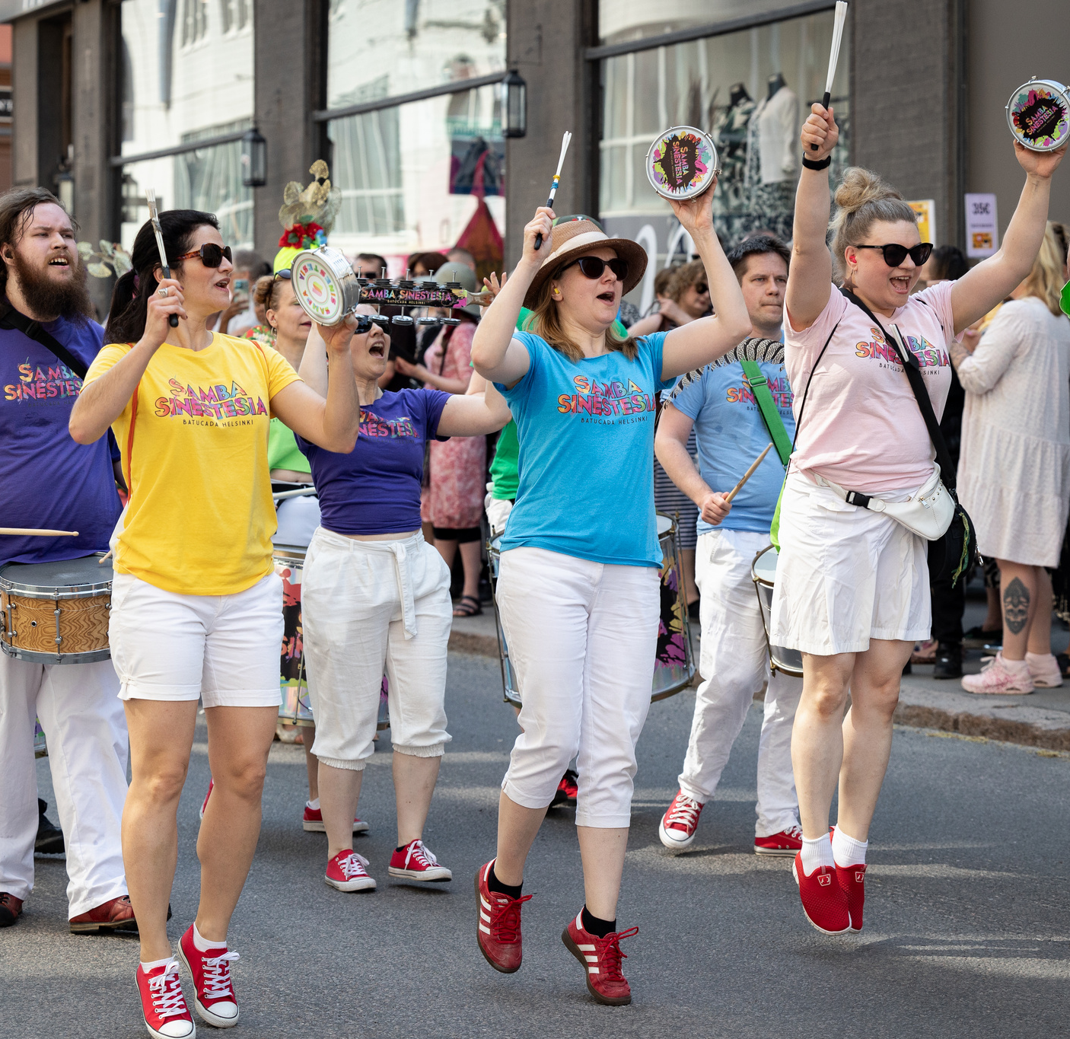
Idean jättäminen yli
12-vuotiaat lahtelaiset
OmaLahti.fi –etusivulta voit valita eri kieliversiot, kuten ukrainan, venäjän, arabian ja englannin kielet!
Idean voi jättää yksi tai useampaa henkilöä
edustava yli 12-vuotias henkilö.
Ideat kirjataan verkkosivulla www.omalahti.fi
Rekisteröidy käyttäjäksi tai kirjaudu Facebook- tai Google- tunnuksilla. Mikäli sinulla ei ole omaa spostitunnusta, voit kirjautua osoitteella omalahti@lahti.fi, salasana: Osallistuvalahti2025 (tällöin et saa tietoa idean etenemisestä sähköpostiin)
Mene sivulla OSBU-välilehden kautta tai Osallistu ja vaikuta –kohdasta sille OSBU2025 suuralueelle, jolle haluat idean jättää. Mikäli ideaa ei voida toteuttaa alueella niin valitse Koko kaupunki.
Täytä ideointilomake ohjeiden mukaan ja lähetä ideasi. Saat jatkossa sähköpostiisi tietoa idean etenemisestä.
Huom! Voit lukea OmaLahti-sivuja ilman kirjautumista!
Notes:
Käydäänpä katsomassa yhdessä OmaLahti-osallisuussivustoa: www.omalahti.fi
Sivuja voi käyttää myös eri kielisinä; voit valita myös englannin, ukrainan, venäjän, arabian tai ruotsin etusivulta!
Kaikki ideat julkaistaan OmaLahti-sivustolla ja niitä voi käydä lukemassa kevään aikana myös ilman kirjautumista.
Ideoiden jättäjien kesken arvotaan kaksi 50 euron arvoista lahjakorttia kaupungin kulttuuripalveluihin; Alle 13-vuotiaat eivät voi osallistua lahjakorttien arvontaan, koska heidän yhteystietojaan ei voida kerätä lakisyistä.
Yhteiskehittämisvaiheessa ideoita voi peukuttaa ja kommentoida, mikäli olet kirjautunut käyttäjäksi sivulla.
Äänestysvaiheessa ideoita äänestetään samalla tapaa kirjautumalla sivuille ja äänet antamalla OSBU 2025 –alueilla.

Slide 16
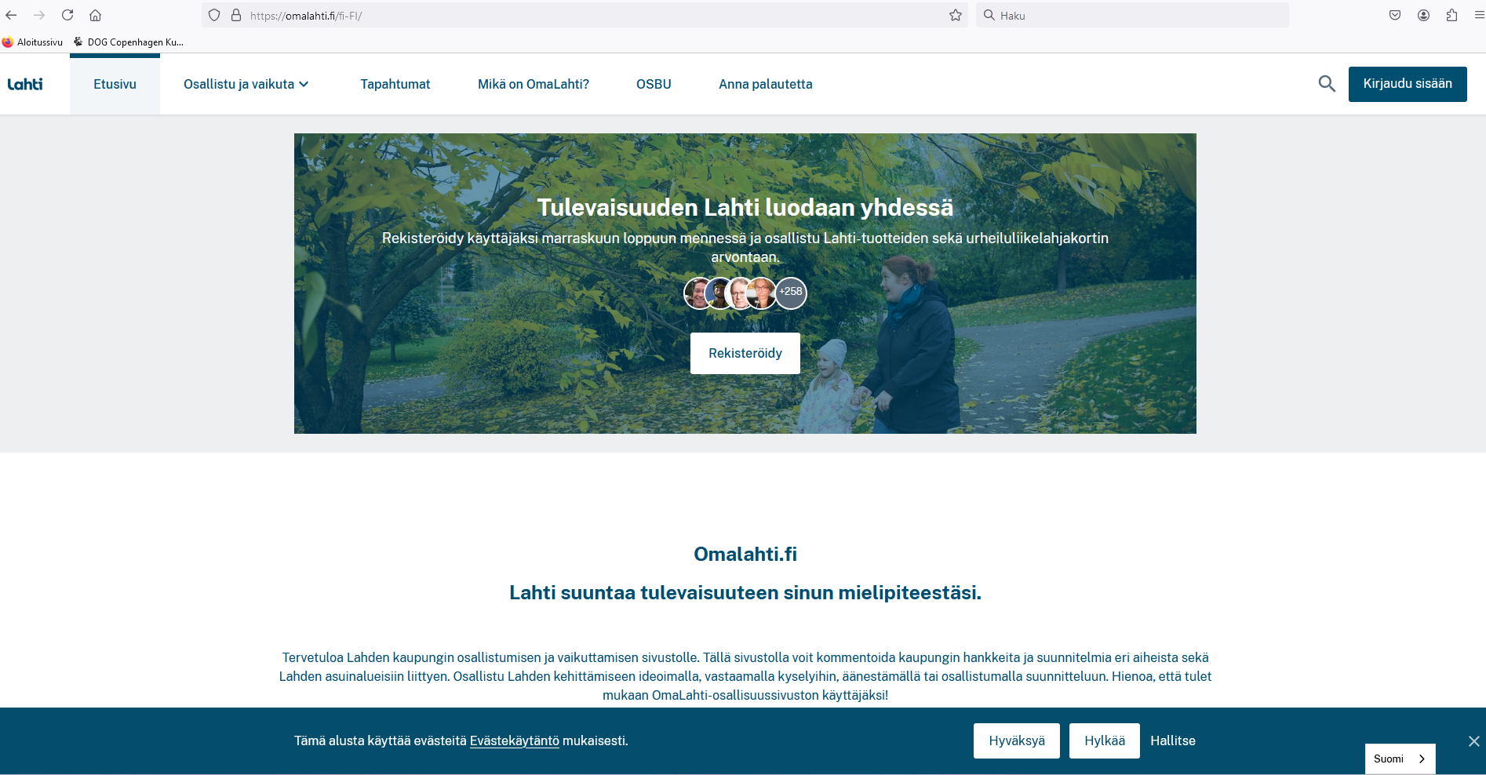
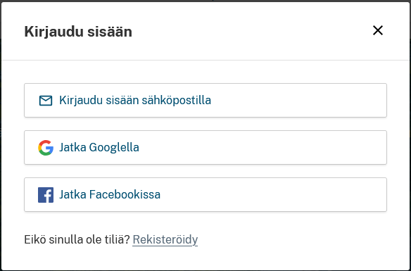
1. Hyväksy evästeet
Kirjaa laitteellasi verkkosivun osoitteeksi omalahti.fi
Miten kirjaudun?
3. Kirjaudu sisään täältä
2. Rekisteröidy käyttäjäksi
Voit myös kirjautua näillä tunnuksilla ilman rekisteröitymistä
Vaihda halutessasi
kieli
Notes:
Mene www.omalahti.fi -verkko-osoitteeseen laitteellasi, jossa on netti
1. Hyväksy ensin evästeet
Voit valita myös kielen oikealta alhaalta
2. Rekisteröidy käyttäjäksi tai kirjaudu sisään google-, facebook-tunnuksilla
Jos rekisteröidyit käyttäjäksi niin kirjaudu aina sisään tunnuksillasi, kun haluat osallistua sivustolla; voit myös osallistua kaupungin kyselyihin ja muihin kehittämisprojekteihin jatkossa
Voit myös selailla sivun projekteja, tapahtumia ja tietoa ilman kirjautumista
Osbu-sivulta sekä Osallistu ja vaikuta –projekteista löydät OSBU 2025 alueelliset kyselyt, ideat ja myöhemmin äänestyksen
Kysy neuvoa, jos olet epävarma

Slide 17
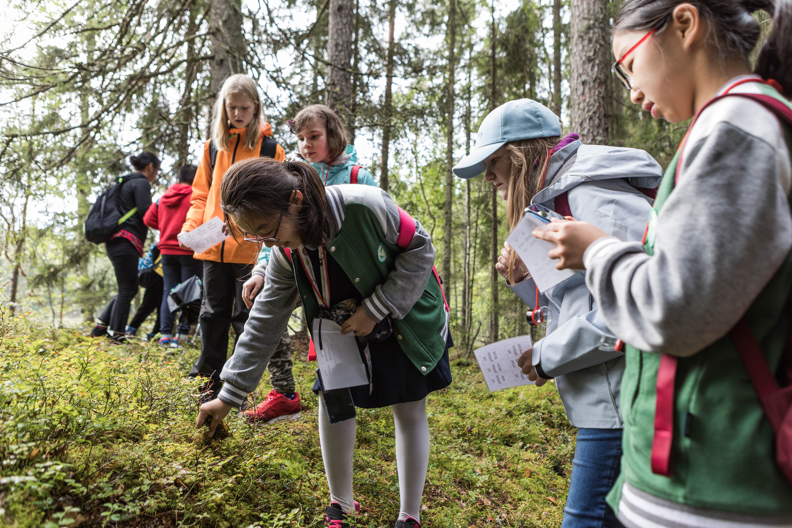
Idean jättäminen alle
13-vuotiaat lahtelaiset
Idean voi jättää yksi tai useampaa henkilöä edustava
henkilö tulostettavilla lomakkeilla.
Päätä
  haluatko jättää ideat itse vai jätättekö idean
  ryhmänä niin, että yksi henkilö kirjaa yhteiset
  ideat papereille (yksi idea per lomake)
  kirjaako opettaja tai vanhempi ideasi OmaLahti-
  sivulle omilla tunnuksillaan myöhemmin
Valitse se suuralueen lomake, jolle ideasi sijoittuisi.
Mikäli ideaa ei voida sijoittaa alueelle niin valitse
Koko kaupungin alue.
Täytä lomake selkeällä käsialalla.
Kirjaa tiiviisti idea, luokka/ikä, koulu ja ideointiin osallistuneiden henkilöiden lukumäärä lomakkeen Kuvaus-kohdan riveille.
Notes:
Tarkoituksemme on ideoida ja pohtia yhdessä esim.
Millaista tekemistä meidän alueella kaivattaisiin esim. lapsille ja nuorille? Olisiko ideat kaupungin toteutettavissa ja maksaisiko idea alle 40 000 euroa?
Mitä teet vapaa-ajalla, kesällä ja talvella?
Millaisia asioita olisi kiva saada koulun tai vapaa-ajanviettoalueille? Puuttuuko jotakin?
Millaisia tapahtumia ja toimintaa kaupunki voisi järjestää?
Voisiko ideasi liittyä harrastuksiin, tiloihin, välineisiin, kerhoihin?
Voisiko idean toteuttaa kaikilla Lahden alueilla, kouluissa, liikuntapaikoissa, nuorisotiloilla jne.?
Ne, jotka haluavat jättää idean yksin tai parin kanssa nostakaa kätenne niin tuon teille täytettävän ideointipaperin (huomioi suuralue)
Yhdessä olemme päättäneet jättää ideat siten, että ohjaaja tai vanhempi vie ideanne omalahti.fi –sivustolle omalla nimellään ja kertoo teille, mitä ideoillenne kuuluu keväällä.
Kiitos hienosta ideointituokiosta ja upeista ideoista! Katsotaan, mitä niille tapahtuu ja pääsemmekö äänestämään toukokuussa ideoista.
Ohjaaja kerää kaikki lomakkeet ideointiaikana ja toimittaa ne kirjaston/Lahti-Pisteen/koulun kautta eteenpäin

Slide 18
Kiitos mielenkiinnosta ja tervetuloa ideoimaan!
Lisätietoa: www.lahti.fi/osbu
Kysy lisää
Lahden kaupungin osbu-koordinaattorit
Tia Mäkinen p. 044 769 8695, tia.makinen@lahti.fi
Sanna Virta p. 044 482 6390, sanna.virta@lahti.fi
lahti.fi/osbu
omalahti.fi
#omalahti #osbu

